Slide 1
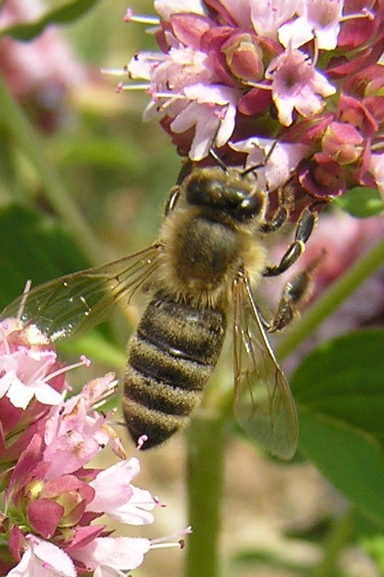

KRANJSKA SIVKA
Naravoslovje
Šentjur, 2020
Zoja Amon Pilih

Slide 2
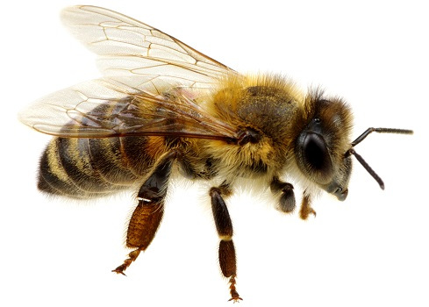
Slika 1: Kranjska sivka

Slide 3
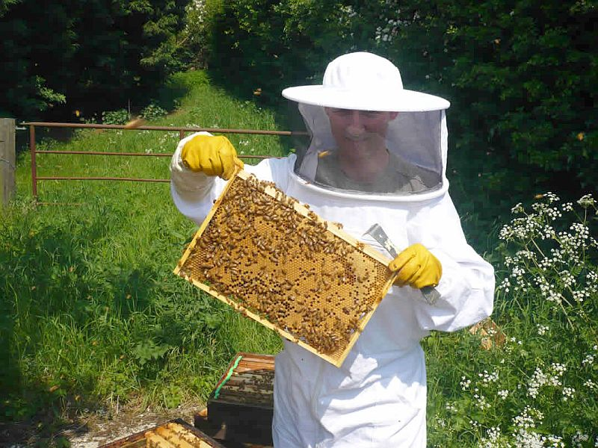
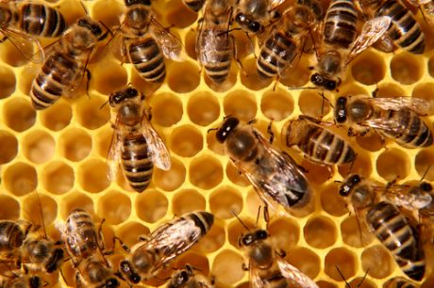
Slika 2: Čebelar
Slika 3: Satje

Slide 4
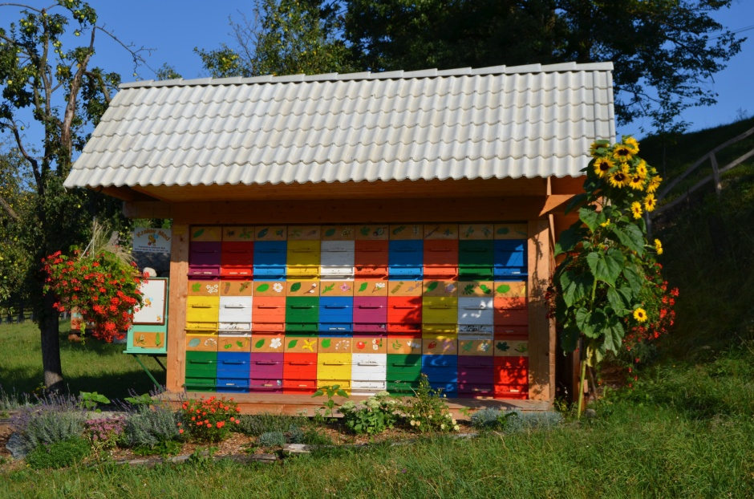
Slika 4: Čebelnjak s panji

Slide 5
Slika 5: Delavka, matica, trot

Slide 6
Slika 6: Delavka
Slika 7: Matica
Slika 8: Trot

Slide 7
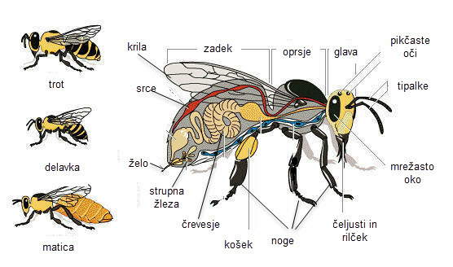
Slika 9: Zgradba telesa

Slide 8
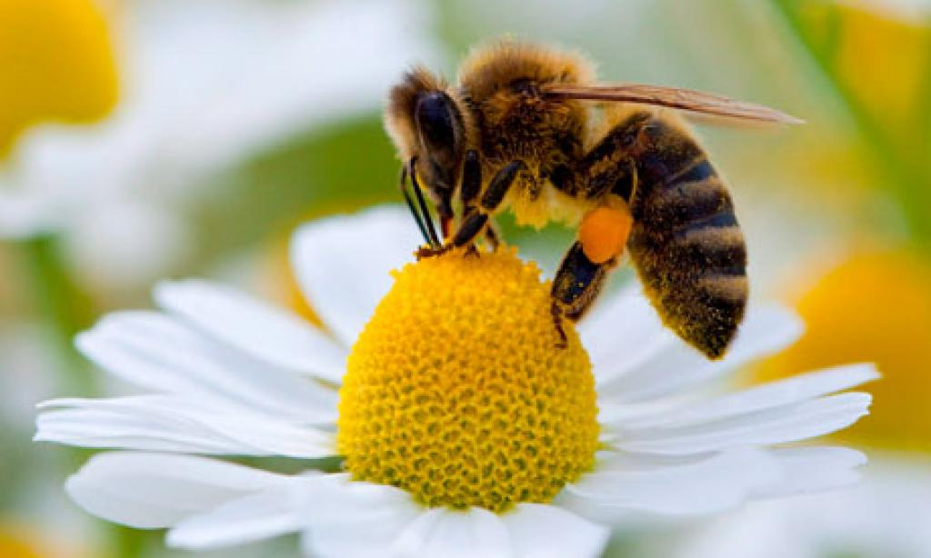
Slika 10: Opraševanje čebel

Slide 9
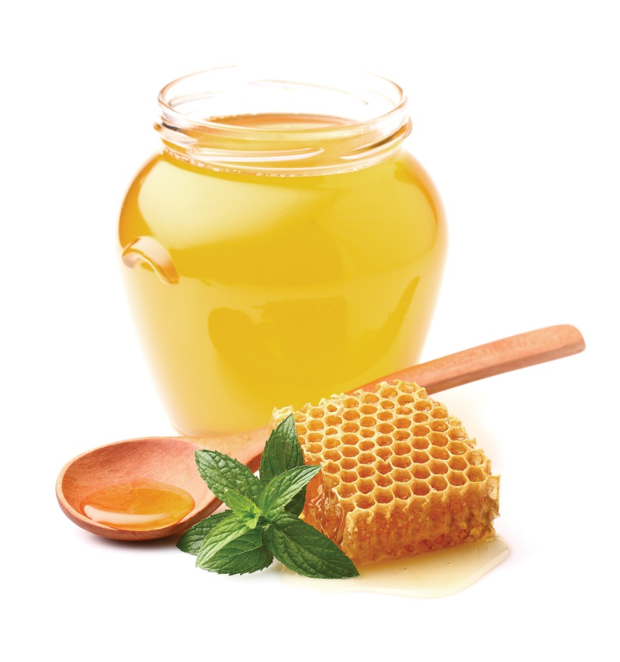
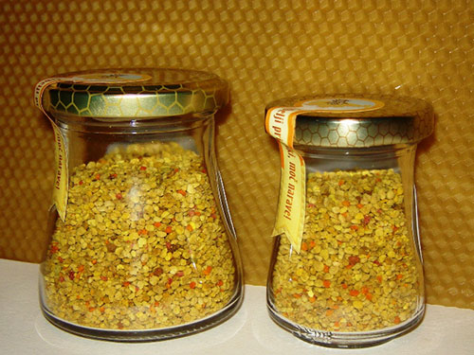
Slika 11: Med
Slika 12: Čebelji vosek
Slika 13: Cvetni prah

Slide 10
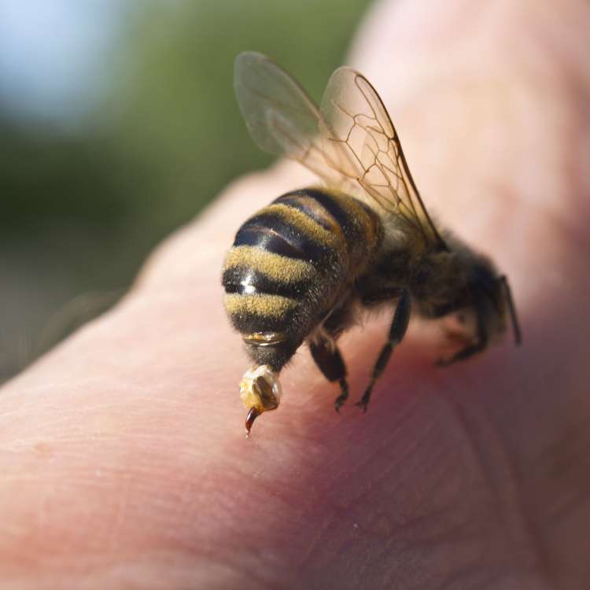
Slika 14: Pik čebele

Slide 11
VIRI IN LITERATURA
Slika 1: Kranjska sivka PRIMUS. 10 zanimivih dejstev o čebelah. (objavljeno 1. 3. 2017). Dostopno na: https://semenskabombica.wordpress.com/2017/03/01/10-top-dejstev-cebele/ (uporabljeno 2. 4. 2020).
Slika 2: Čebelar I. R. Postanite čebelar in dragoceni med pridobivajte doma. (objavljeno 29. 5. 2012). Dostopno na: https://www.dnevnik.si/1042634254 (uporabljeno 2. 4. 2020).
Slika 3: Satje RIBICI. Satje čebele. (objavljeno 30. 4. 2013). Dostopno na: http://dobranovica.si/omejena-uporaba-pesticidov-za-ohranitev-cebel/satje-cebele/ (uporabljeno 2. 4. 2020).
Slika 4: Čebelnjak s panji LONGAR, K. Spoznavamo delo čebelarja. (objavljeno 18. 11. 2016). Dostopno na: https://vrteczuzemberk.si/spoznavamo-delo-cebelarja/ (uporabljeno 2. 4. 2020).
Slika 5: Delavka, matica, trot MLAKER – ŠUMENJAK, M. Čebela se predstavi. (objavljeno leta 2011). Dostopno na: http://www.czs.si/Files/promocija31.pdf (uporabljeno 2. 4. 2020).

Slide 12
Slika 6: Delavka MLAKER – ŠUMENJAK, M. Čebela se predstavi. (objavljeno leta 2011). Dostopno na: http://www.czs.si/Files/promocija31.pdf (uporabljeno 2. 4. 2020).
Slika 7: Matica MLAKER – ŠUMENJAK, M. Čebela se predstavi. (objavljeno leta 2011). Dostopno na: http://www.czs.si/Files/promocija31.pdf (uporabljeno 2. 4. 2020).
Slika 8: Trot MLAKER – ŠUMENJAK, M. Čebela se predstavi. (objavljeno leta 2011). Dostopno na: http://www.czs.si/Files/promocija31.pdf (uporabljeno 2. 4. 2020).
Slika 9: Zgradba telesa Čebela. Dostopno na: https://uciteljska.net/Projekti/CebeleWeb/krizanka.html (uporabljeno 2. 4. 2020).
Slika 10: Opraševanje čebel GABROVEC, A. Čebelice, čebelice – saj moje ste prijateljice? (objavljeno 9. 4. 2019). Dostopno na: https://www.slovenec.org/2019/04/09/cebelice-cebelice-saj-moje-ste-prijateljice/ (uporabljeno 2. 4. 2020).

Slide 13
Slika 11: Med TOPORIŠ BOŽNIK, M. Čebelji izdelki. (objavljeno 13. 7. 2015). Dostopno na: https://www.viva.si/Alternativna-in-naravna-pomo%C4%8D/13008/%C4%8Cebelji-izdelki (uporabljeno 2. 4. 2020).
Slika 12: Čebelji vosek KANDOLF BOROVŠAK, A., BOŽNAR, M., LILEK, N. in MAGDIČ, T. Čebelji pridelki. (objavljeno maj 2016). Dostopno na: http://www.czs.si/Upload/files/%C4%8Cebelji%20pridelki%20na%20splo%C5%A1no%20v2%20PRESS_tisk.pdf (uporabljeno 2. 4. 2020).
Slika 13: Cvetni prah RESNIK, R. Čebelji pridelki. (objavljeno 12. 4. 2017). Dostopno na: http://vaja007.splet.arnes.si/2017/04/12/cebelji-pridelki/ (uporabljeno 2. 4. 2020).
Slika 14: Pik čebele V. M. Pik čebele: Takole žela ne smete odstraniti! (objavljeno 25. 7. 2017). Dostopno na: https://njena.svet24.si/clanek/zdravo-zivljenje/5975cb9e7c6ef/pik-cebele-takole-zela-ne-smete-odstraniti (uporabljeno 2. 4. 2020).

Slide 14


